Slide 1
Ch 5 大数定律及中心极限定理
5.1 大数定律
我们知道，事件发生的频率具有稳定性，即随着实验次数的增加，事件发生的频率逐渐稳定于某个常数. 在实践中人们还认识到大量测量值的算术平均值也具有稳定性. 这种稳定性就是大数定理的客观背景.
1

Slide 2




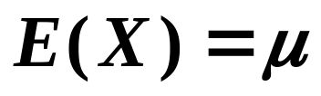
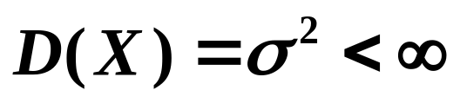
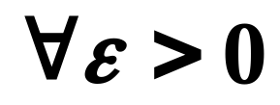
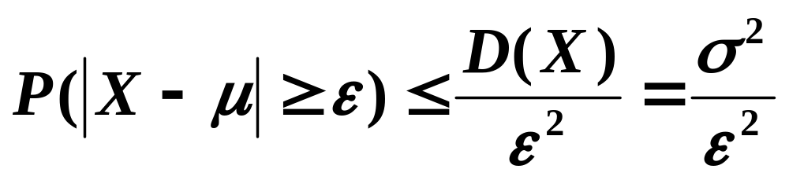

一、切比雪夫不等式
已知随机变量X的期望 和方差
,
对
，可得
的一个上界。
定理 设随机变量X具有数学期望 ，方差
，则对
或
31

Slide 3






证：设X是连续型随机变量，它的分布密度为:
则
用对立事件的计算公式：
32

Slide 4
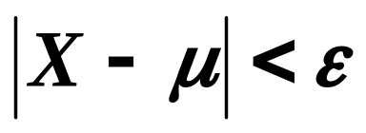
这个不等式给出的估计中，在随机变量X的分布未知的情况下，只需知道方差D(X)及数学期望E(X)两个数字特征就可以给出事件 概率下限估计，使用起来比较方便，但给出的估计较粗。
33

Slide 5

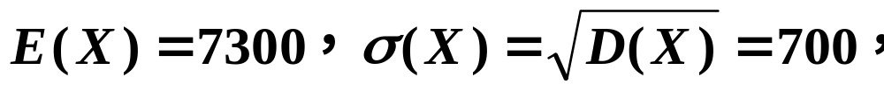
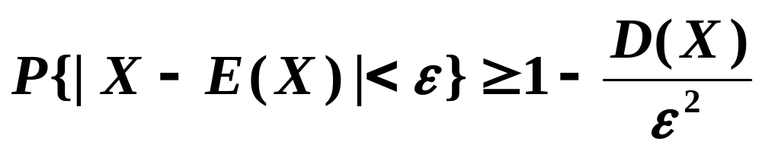

例 已知正常男性成人血液中，每一毫升白细胞平均是7300，均方差是700. 利用切比雪夫不等式估计每毫升含白细胞数在5200~9400之间的概率.
解：记正常男性成人血液中，每一毫升白细胞数为 ，则
利用切比雪夫不等式
即
34

Slide 6



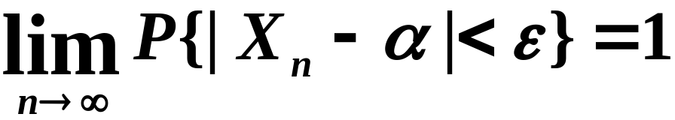

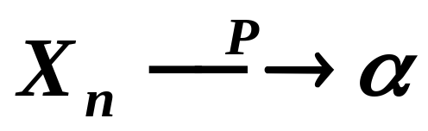
二、随机变量序列的收敛定义
设 是一随机变量序列，如果存在一个常 数 ，
对
总有
成立。则称 依概率收敛于
记为
2

Slide 7
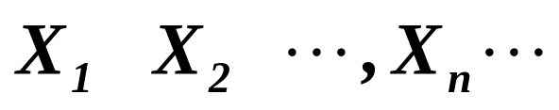
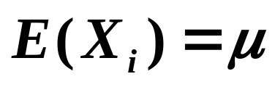
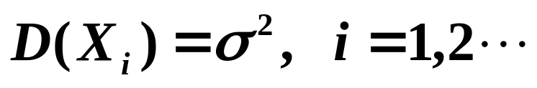
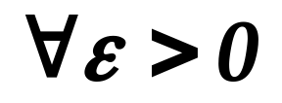
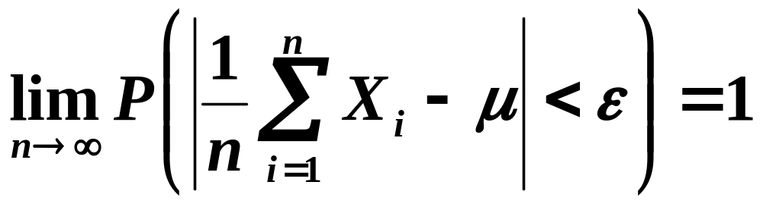
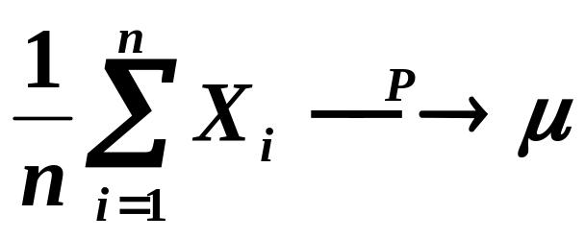
三、三个大数定律
1、切比雪夫大数定律的特例
设随机变量 相互独立，且有相同的期望 和方差 ， 则对 ，有
即
3

Slide 8
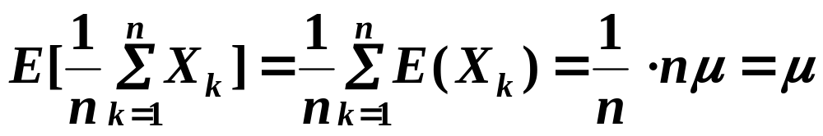
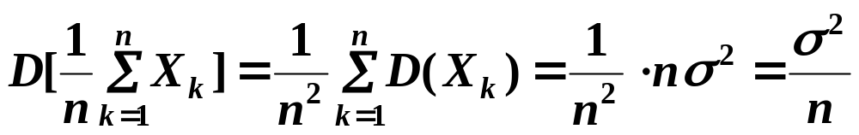
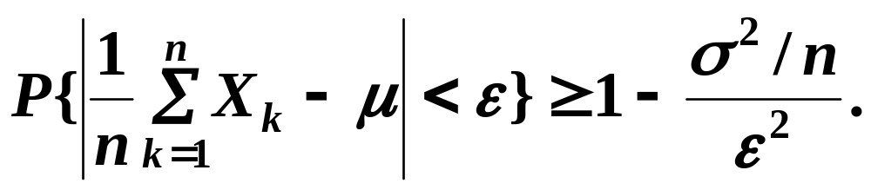
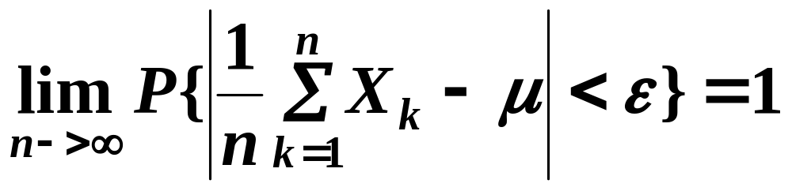
证： 由于
由切比雪夫不等式得
4

Slide 9
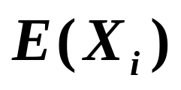
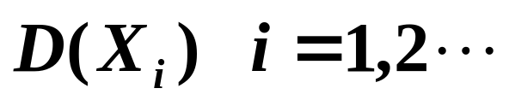
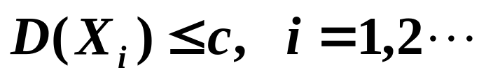
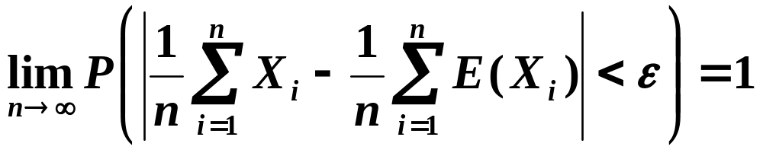
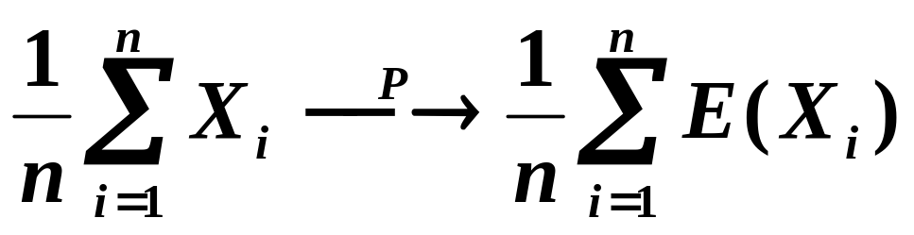
切比雪夫大数定律
设随机变量 相互独立，且 与 都存在，并存在常数 c > 0 , 使 则对 ，有
即
5

Slide 10



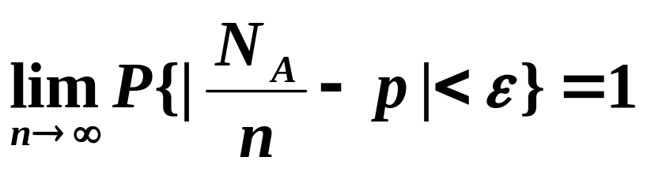
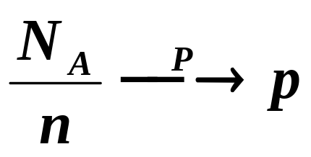
2、贝努里大数定理
设 是 n重贝努里试验中事件A
发生的次数
则对任意 有
即
6

Slide 11





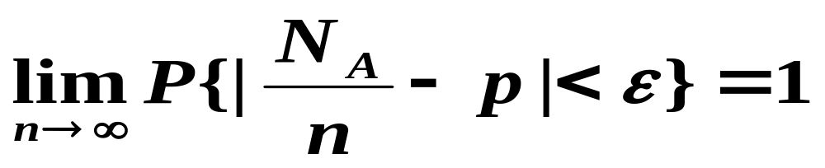
证：引进随机变量
第 次A发生;
第 次A不发生.
则
分布
而
由切比雪夫大数定律立即推出
7

Slide 12
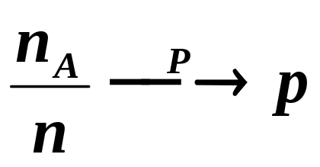
注：贝努里大数定理表明了事件发生的频率
反映了频率的稳定性；在实际应用中，当试验次数很大时，便可用事件发生的频率来代替概率。
8

Slide 13
3、辛钦大数定律
前面两定理是通过切比雪夫不等式建立起来的，都要求方差的存在性，但在独立同分布场合，并不需要此要求。
9

Slide 14



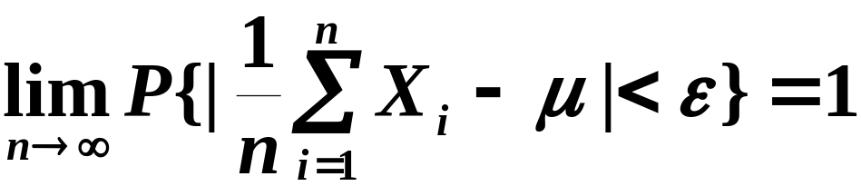

定理（辛钦定理） 设 是一个独立
同分布的随机变量序列，
且
则对 有
即
直观意义：相当于用 次测量结果的算术平均值作随机变量 X的期望的近似值，在统计中很有用。
10

Slide 15
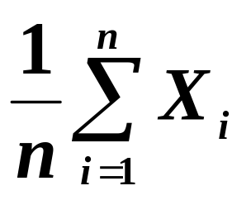
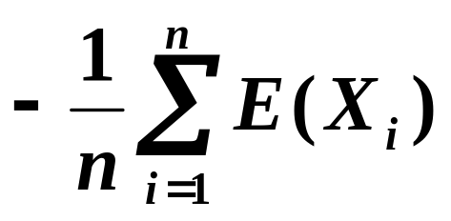
大数定律就是研究随机变量序列在什么条件下，
依概率收敛于0
11

Slide 16
5.2 中心极限定理
1、中心极限定理的概念
许许多多微小的偶然因素共同作用的结果一般服从正态分布.
例如,影响产品质量的因素甚多，除去产品的原材料构成以及生产工艺等主要因素外，诸如生产中能源的波动，操作者的情绪波动，生产环境中的偶然干扰，测量误差等因素都会对产品的质量指标产生影响。于是这种质量指标总是呈现“两头小、中间大”的状态，即可认为服从正态分布。
12

Slide 17

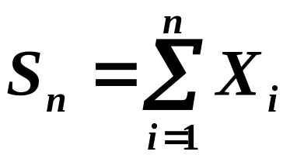
现以随机变量 表示第i个偶然因素，那么n个因素的共同作用就是它们的和
我们的问题是，当n趋于无穷时，这个和的极限分布是否为正态分布？
13

Slide 18

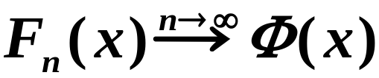
所谓中心极限定理就是研究在什么条件下，随机变量序列 所构成的如下形式的分布函数
的极限分布是标准正态分布函数。
即 凡使 一致成立的定理都称为中心极限定理。
14

Slide 19
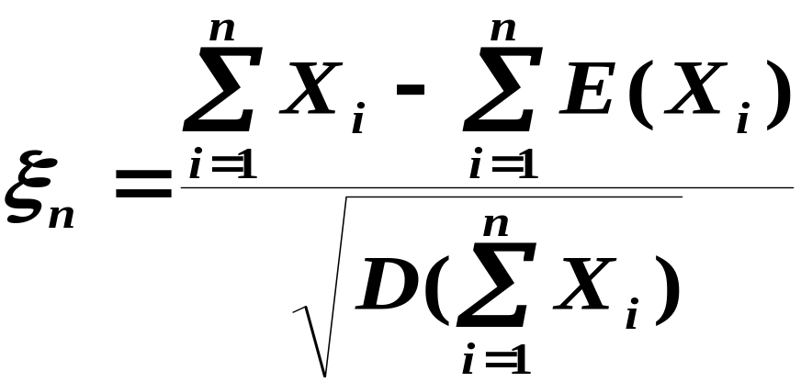



令
则
相当于对 进行标准化。
15

Slide 20






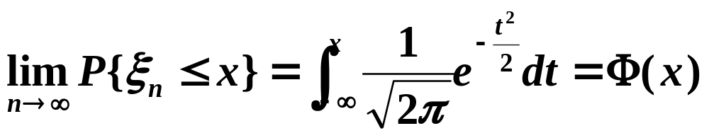
1、独立同分布情形下的中心极限定理
设 是一个独立同分布的随机变量序列，
且
记
则对任一实数 x 有
16

Slide 21


此定理说明，不论 原来服从什么分布，只要是独立同分布，当 足够大时，总可以近似地认为
或
17

Slide 22



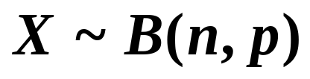
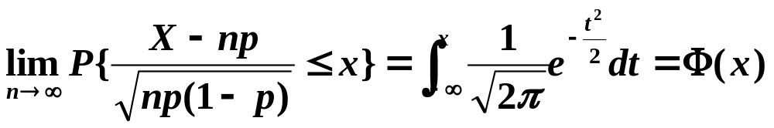
2、德莫佛-拉普拉斯中心极限定理
设 是 次贝努利试验中事件A发生的次数， 是每次试验事件A发生的概率. ，则对任意x，有
18

Slide 23



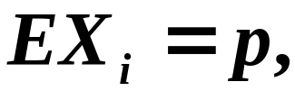
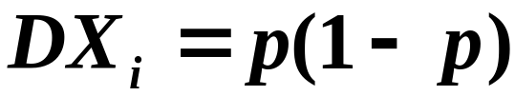




第 次A发生;
证：
设
第 次A不发生.
则
分布，且
由于 独立同分布，
由上面定理得：
19

Slide 24
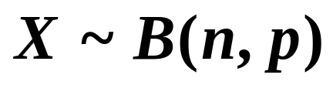
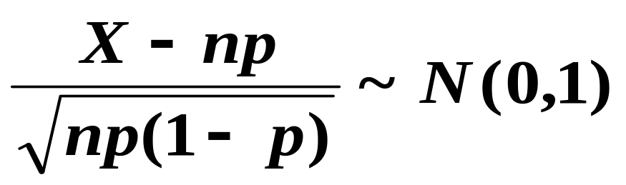

此定理说明，二项分布 ，当n足够大时，可以近似地认为
或
20

Slide 25

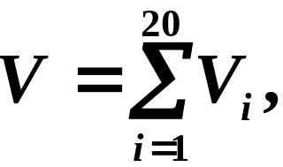







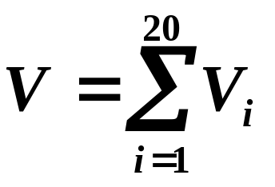
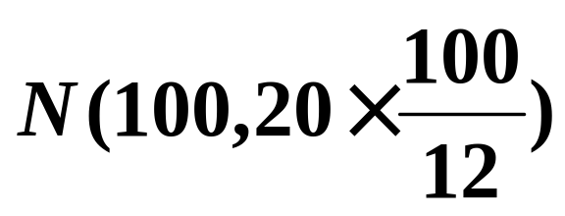
例: 一加法器同时收到20个噪声电压 ，设它们是相互独立的随机变量，且都在区间 (0,10) 上服从均匀分布，记
求
解: 因为
且 相互独立
易知
因此
近似服从 .
21

Slide 26




近似服从 .
于是
22

Slide 27






例: 某单位设置一电话总机，共有200台电话分机，设每个电话分机有5%的时间要使用外线通话。假定每个分机是否使用外线是相互独立的，问总机要多少外线才能以90%的概率保证每个分机要使用外线时可供使用。
解： 每个电话分机要使用外线看作一次试验，由假定，这些试验是独立的，将200台电话分机使用外线的数目记为 X，则 X 是一个随机变量，它是具有 的二项分布，
即
现在要求满足等式 的最小的 k .
而
23

Slide 28





由中心极限定理
所以
故总机至少要14条外线，才能以90%的概率保证每个分面使用外线。
24

Slide 29


例: 某保险公司多年的统计资料表明，在索赔户中被盗索赔户占2%，以X表示在随机抽查的100个索赔户中因被盗向保险公司索赔的户数。
(1)写出X的概率分布；
(2) 求被盗索赔户不少于14户且不多于30 户的概率；
解: (1) X服从参数为100和0.2的二项分布，
其分布律为
(2)
由DeMoivre - Laplace 中心极限定理知，可以近似地认为 于是所求概率为
25

Slide 30



26

Slide 31




例: 在一家保险公司里有一万人参加保险，每人每年付12元保险费。在一年内这些人死亡的概率为0.006,死亡后家属可向保险公司领取1000元。
试求：
(1) 保险公司一年的利润不少于6万元的概率；
(2) 保险公司亏本的概率；
第 人在一年内死亡;
分析：若令
第 人在一年内未死.
则 服从参数 的 分布，由中心极限定理知，参加保险的一万人中一年内死亡的人数 近似服从
27

Slide 32


第 人在一年内死亡;
解: 令
第 人在一年内未死.
则 相互独立，都服从参数 的 分布.
因此
设参加保险的一万人中一年内死亡的人数为X，
则
由中心极限定理知，X近似服从
即
28

Slide 33










由题设，公司一年收保险费12万元，付给死亡家属1000X元，
于是公司一年的利润为
(1) 保险公司一年的利润不少于6万元的概率为
(2) 保险公司亏本的概率为:
29

